Slide 1
De la philosophie à la mise en pratique Réflexion autour des impensés du projets TZCLD
Anne Fretel (Université Paris 8, LED, associée IRES)
Florence Jany-Catrice (Université de Lille, Clersé)

Slide 2
Terrain réalisé
Travail d’évaluation pour le Conseil scientifique chargé de l’évaluation de TZC (2018-2021), enquête conduite sur le territoire de la MEL
Matériaux récoltés
Observations in situ (groupes de travail, comités, activités de l’EBE)
Entretiens avec les acteurs du projet en continu (plus de 80)
Entretiens approfondis et longitudinaux avec un panel de 12 bénéficiaires (3 vagues d’entretiens)
Enquête ressource auprès des bénéficiaires par questionnaire en face à face (fin 2018, 68 questionnaires)
Deux rapports remis au Conseil scientifique (Juin 2019 ; Octobre 2020)
Equipe : Anne Fretel et Florence Jany Catrice (coord), Philippe Semenowicz, Sylvain Vatan
Notes:
Nous avions répondu au lot « zone très urbaine » et avons été lauréats de ce lot (AAP de la DARES dans le cadre de l’expérimentation). Les rapports qualitatifs qui ont été produits avaient vocation à nourrir le travail du conseil scientifique présidé par OBO.
ASDO études à Jouques ASDO à Nièvres Colombelles KPMG

Slide 3
Présentation des territoires d’expérimentation sur la MEL
Des territoires très urbains (à distance du « modèle type » de TZC)
Une histoire commune de deux villes industrielles du textile en restructuration économique de longue haleine
Un niveau de vie faible dans des « QPV » : très forte présence des acteurs sociaux (centres sociaux, éduc pop, IAE, accompagnements etc.)

Slide 4
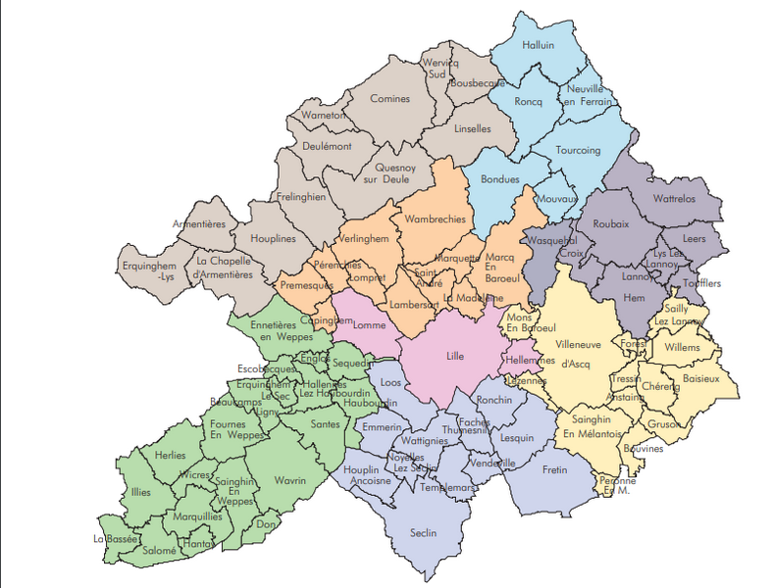
Métropole de Lille (96 villes)
Triangle de Menin
Nombre d’habitants : 3000 QPV
Revenu médian : 10 914€/UC
Nombre de CLD (2017): 173
Oliveaux
Nombre d’habitants : 7000 QPV
Revenu médian : 10 248€/UC
Nombre de CLD (2017) : 357
Revenu médian en France :
21 468 €/UC

Slide 5
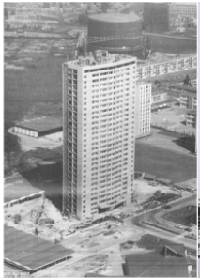
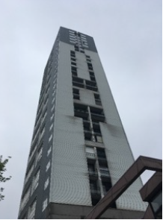
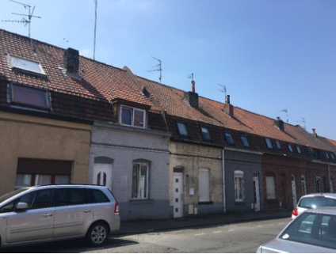
… mais ayant leurs spécificités 2)
Loos (les Oliveaux) | Tourcoing (Triangle de Menin)
Une verticalité d’un habitat social | Une horizontalité d’un habitat ouvrier
1/3 de la population de Loos intégrée dans TZC Animation locale plutôt portée par l’ Asso Arefep | Un peu plus de 3% e la population ingérée par TZC Animation locale plutôt portée par le Centre social

Slide 6
Point d’attention sur les résultats fournis au terme de 2,5 ans d’enquête
Projet(s) en émergence
1ère vague d’expérimentation
Résultats situés (temps & espace), heuristiques pour cette 1ère vague & point d’appui pour extension
Accompagnés de préconisations (rapport 2019)

Slide 7
Une EBE ne fait pas le printemps
L’EBE pensée d’abord comme un support d’emploi
L’impensé du travail et du modèle économique
Le travail peu pensé
Outils de travail
Type d’activité
Organisation du travail/animation de collectifs
Sens du travail et évolution professionnelle
L’entreprise peu pensée
Capital d’amorçage
Quelle articulation des activités au sein de l’EBE ?
Quelle articulation des activités sur le territoire et quelle dynamique de croissance ?
L’EBE « embauche », mais ne recrute pas ; c’est le comité local qui valide les entrées

Slide 8
Un dispositif exhaustif mais qui n’est pas pour tout le monde
Partir du souhait des personnes et ne pas accompagner
Le risque d’un modèle entrepreneurial
En pratique sélection implicite par la capacité à être « autonome »
(co-)Définir son projet
Être source/force de proposition
Un critère de sélection pour faciliter l’intégration au sein de l’EBE
Des départs, synonymes « d’exit »
Un manque d’accompagnement : comment « accompagner autrement »?
Un accompagnement en situation de travail
Un enjeu d’empowerment
Choix libre des activités pensées comme rejoignant les désirs des salariés

Slide 9
L’importance de la dynamique territoriale
Du comité local (CLE) théorique …
… à sa vie en pratique
Une dynamique partenariale chronophage qui suppose des moyens
Des enjeux politiques qui peinent à s’effacer
Un partage des tâches et du pouvoir entre EBE et CLE variable/complexe
Penser la transversalité en faisant sortir les acteurs de leur couloir de nage
Rôle institué par la loi
dans la définition des bénéficiaires « PPE »
dans l’animation de la liste d’attente (« de mobilisation »)
dépositaire de l’utilité sociale
dans le suivi de l’activité de l’EBE
Notes:
La dynamique territoriale est une condition de possibilité décisive pour le projet

Slide 10
Conclusion(s)
Une analyse sur un projet en émergence et d’innovation sociale
Percutée par les enjeux nationaux de son élargissement (évaluation, risques de précipitation)
Une prise en compte partielle des recommandations réalisées dans le cadre du 1er rapport
Vigilance sur les points suivants : entreprise, travail, dynamique territoriale ; exhaustivité et performativité de l’évaluation

